Slide 2
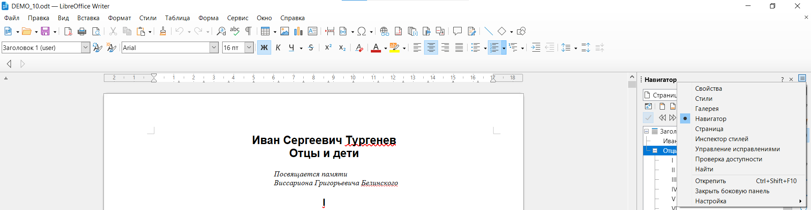

Настройка окна
В правой части окна найти и нажать кнопку
В выпадающем списке выбрать пункт «Навигатор»

Slide 3
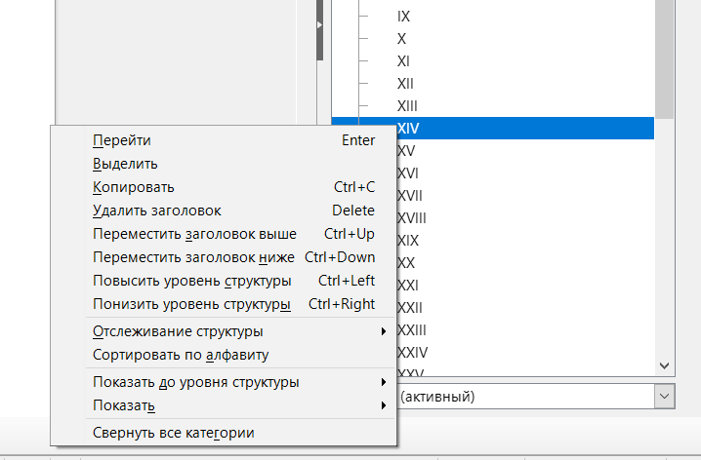
Копирование отдельных глав
                Щелкнуть ПКМ (правой кнопкой мыши) на имя нужной главы в Навигаторе
                Выбрать Копировать
                В новом документе Ctrl + V

Slide 4
Использование регулярных выражений в текстовом поиске
Регулярные выражения представляют собой специальные шаблоны для поиска и обработки текста, помогающие определять местонахождение в текстах заданной информации.
Поиск с регулярными выражениями отличается от поиска с подстановочными знаками. LibreOffice Writer поддерживает только поиск с регулярными выражениями.
Регулярные выражения можно также использовать при поиске и замене текста в документе. Например, строка поиска «с.н» будет совпадать со строками «сон» и «сын».
Выберите Правка - Поиск и замена.
Для расширения диалогового окна нажмите Дополнительные параметры.
Установите флажок Регулярные выражения.
Введите ключевое слово в поле Найти, а также регулярное выражение, которое предполагается использовать в поиске.
Щёлкните Найти следующее или Найти все.

Slide 5
ДЕМО 2026
C помощью текстового редактора определите, сколько раз встречается сочетание букв «рук» или «Рук» в составе других слов, но не как отдельное слово, в тексте глав XIII, XIV и XV романа И.С. Тургенева «Отцы и дети».
В ответе укажите только число.
https://kompege.ru/files/gemU5CBPxb.odt
Notes:
Ответ 13

Slide 6
Способ решения
Для решения задачи из ДЕМО-2026 можно использовать выражение [А-Яа-я]*(Р|р)ук[А-Яа-я]*
  [А-Яа-я]* - любое количество букв заглавных или строчных
  (Р|р)ук – Рук или рук

Slide 7
Специальные символы (краткая шпаргалка)
Символ Описание
. Любой один символ
? 0 или 1 повторение предыдущего
* 0 или более повторений
+ 1 или более повторений
[abc] Любой символ из набора (a, b или c)
[^abc] Любой символ, кроме a, b, c
[a-z] Любой символ в диапазоне (латиница)

Slide 8
Специальные символы (краткая шпаргалка)
Символ Описание
^ Начало абзаца
$ Конец абзаца
\n Перевод строки (в поле "Заменить")
\t Знак табуляции
{n,m} Квантификатор (от n до m раз)
$1, $2... Ссылка на сохраненную группу при замене

